Slide 1
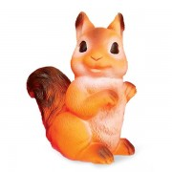
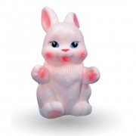
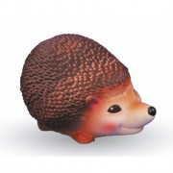
Игрушки для развития детей раннего возраста. Предметно-методический комплект для занятий и игр с детьми раннего возраста. Доронова Т.Н., Доронов С.Г.

Slide 2
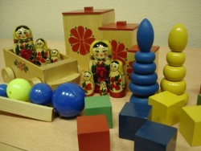
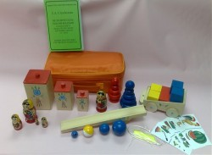
Методика исследования интеллекта ребенка по Стребелевой Е.А.
желобок (1 шт.); коробочки четырехугольной формы (3-х типов размеров) со съемными крышками (3 шт.); матрешка (4-х составная) (2 шт.); пирамидка желтого и синего цвета (2 шт.); цветные кубики (4 цвета) (8 шт.); тележка (1 шт.)
парные картинки (4 шт.); разрезные картинки (2 шт.)
Счетные палочки одного цвета
Тесемка
Набор шаров: шары синего цвета (3-х размеров) (3 шт.); озвученный шар (1 шт.)

Slide 3
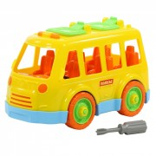
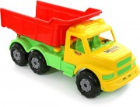
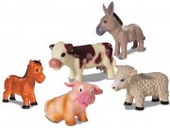
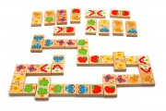
Игровые средства
игрушечный транспорт
наборы животных
домино с простыми картинками

Slide 4
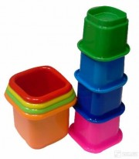
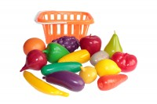
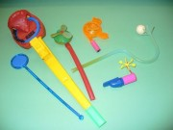
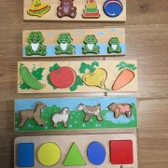
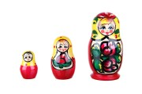
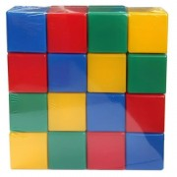
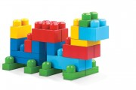
Формочки
Муляж фруктов и овощей
Игрушку на развитие дыхания
Вкладыши
Конструктор
Кубики
Матрёшка

Slide 5
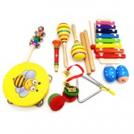
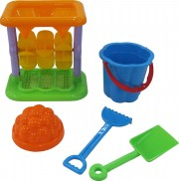
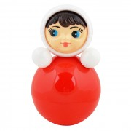
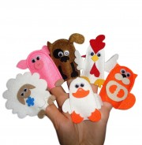
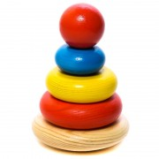
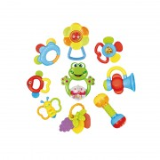
Музыкальные игрушки
Набор для игр с песком
Неваляшка
Пальчиковые куклы
Пирамидка
Погремушки

Slide 6
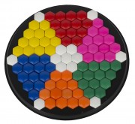
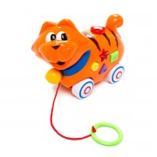
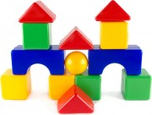
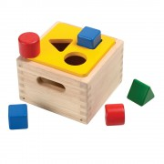
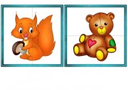
Строительные материалы
Мозаика
Игрушки на верёвочке
Сортировочные геометрические формы
Разрезные картинки

